Slide 1
Esplorazione della funzionalità tiroidea:
i dati di laboratorio ed il loro utilizzo clinico

Slide 2
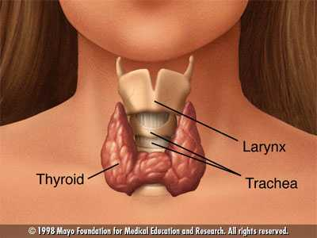
LA TIROIDE: dove si trova
E’ costituita da due lobi congiunti da un istmo
E’ situata anteriormente e caudalmente
rispetto alle cartilagini del laringe

Slide 3
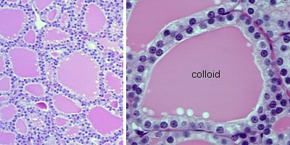
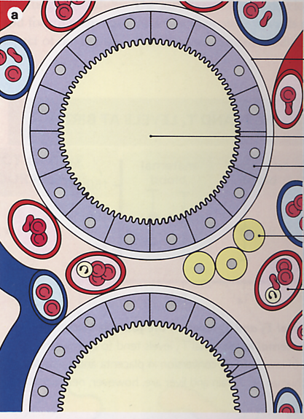
LA TIROIDE: come è fatta
Il follicolo tiroideo è la sua unità funzionale
E’ costituito da:
Cellule follicolari
Colloide
Ci sono poi:
Cellule parafollicolari

Slide 4
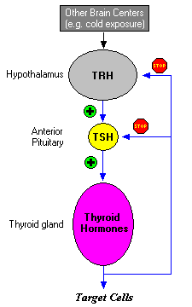
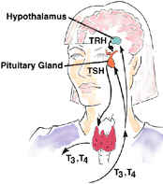
Regolazione della funzione tiroidea
Ipotalamo
Ipotalamo
Ipofisi
Ipofisi
Tiroide
Azioni biologiche

Slide 5
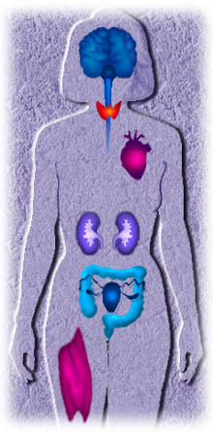
Effetti biologici ormoni tiroidei
Crescita e maturazione tissutale
Respirazione cellulare (consumo O2)
Ricambio di tutti i substrati essenziali
Sintesi proteica
Gluconeogenesi e glicogenolisi
Sintesi mobilizzazione e catabolismo del colesterolo
Anabolico a concentrazioni fisiologiche
Catabolico a concentrazioni patologiche

Slide 6
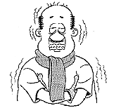
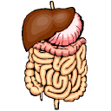
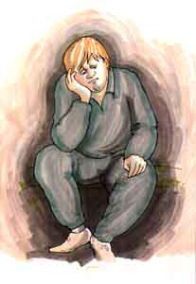
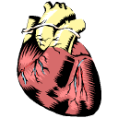
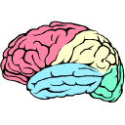
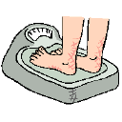
Segni e sintomi dell’ipotiroidismo
Stanchezza, debolezza
pelle secca
↑ sensibilità al freddo
perdita di capelli
difficoltà a concentrarsi,
perdita di memoria
stipsi
↑ peso, scarso appetito
dispnea
raucedine
disturbi del ciclo mestruale
parestesie
difficoltà di apprendimento

Slide 7
Segni e sintomi dell’ipertiroidismo
Segni e sintomi a livello cardiaco:
Tachirdia⇒cardiopalmo
(Dispnea da sforzo)
Angina pectoris per ⇓ riserva coronarica
⇑gittata sistolica e ⇓ tempo di circolo
⇑ PA differenziale
Polso ampio e celere
Itto aumentato
Click mesosistolico alla punta
Scompenso cardiaco ad alta gittata
ECG
Tachicardia sinusale
Tachiaritmia sopraventricolare
Reperti ecografici/radiologici
Prolasso della mitrale

Slide 8
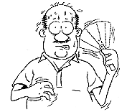
Segni e sintomi dell’ipertiroidismo
Manifestazioni metaboliche
⇑ Del metabolismo basale
⇑ della produzione di calore (febbricola
intolleranza al caldo, ⇑ sudorazione)
calo ponderale
ipocolesterolemia
⇑ catabolismo proteico
Manifestazioni gastro-intestinali
diarrea e/o ⇑ frequenza alvo
iperemesi

Slide 9
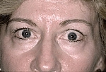
Segni e sintomi dell’ipertiroidismo
Manifestazioni neuropsichiche
nervosismo
insonnia
agitazione psico-motoria⇒ psicosi
fini tremori
Manifestazioni neuro-muscolari
astenia, facile stancabilità
retrazione palpebra superiore

Slide 10
Sospetto patologia funzionale tiroide
TSH
AUMENTATO
NORMALE
DIMINUITO
FT4
NULLA
FT4
⇓
⇔
⇑
⇓
⇔
⇑
Ipertiroidismo secondario
resistenza
Ipotiroidismo secondario
Ipertiroidismo
primario
Ipotiroidismo
primario

